Slide 1
动态规划基础及其应用
常州市第一中学 林厚从

Slide 2
目 录
一、动态规划基础知识回顾
二、模型1——线性动态规划
三、模型2——多维动态规划
四、模型3——01背包及变形
五、模型4——区间动态规划

Slide 3
一、动态规划基础知识回顾

Slide 4
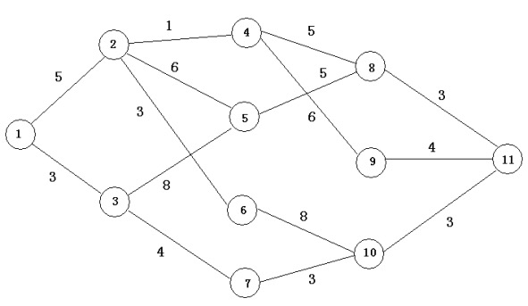
最短路径问题：求下图中顶点1到顶点n（11）的最短距离。
学会逆向思考：想要从城市1到达城市11，只能从城市8、9、10
中转过去，假设知道了城市1到城市8、9和10的最短距离（这种
假设在动态规划求解中非常重要），那么答案就很容易了。如何
求城市1到城市8、9、10的最短距离呢？

Slide 5
状态表示：设 dis[ i ] 表示从顶点 1 到顶点 i 的最短距离，则：
dis[ 1 ] = 0
dis[ i ] = min{ dis[ j ]+map[j][i]}
(i从2到n，j从1到i-1且map[j][i]!=0)
阶段1
阶段2
阶段3
阶段4
阶段5
求解多阶段决策问题最优解
dis[11]决策
初始
阶段
目标
阶段
动态规划方向
（按阶段划分）

Slide 6
状态表示：设 dis[ i ] 表示从顶点 1 到顶点 i 的最短距离，则：
dis[ 1 ] = 0
dis[ i ] = min{ dis[ j ]+map[j][i]}
(i从2到n，j从1到i-1且map[j][i]!=0)
代码实现：
for(int i = 2; i <= n; ++i)
dis[i] = 1 << 30;
for(int i = 2; i <= n; ++i)
for(int j = 1; j < i; ++j)
if(a[i][j]) dis[i] = min(dis[i], dis[j] + map[i][j]);
printf("%d\n", dis[n]);

Slide 7
动态规划算法的基本思想
核心概念——状态
对问题的描述，如F[i]，F[i][j]，更重要的是准确表示什么意思！
当两个状态的出边完全相同时，他们可以被合并，我们称其为一类状态。此时某个状态可以完全取代另外一个状态。如果出现这样的情况，只需要找出该类中的最优状态，“抛弃”其他状态。
在表示一类状态时，我们只需要记录最少的几个关键字，能够将其与其他状态完全区别开即可。所以，状态的维数要尽量少，保证状态总数尽量少，这样空间和时间复杂度才会更优。

Slide 8
动态规划算法的基本思想
核心思想——状态转移方程
描述状态之间的关系，类似于递归公式或者搜索中的状态转移。
一般形式为：F[状态A] = min/max {F[状态B] + w[B→A]}
实现的方法：递推（顺推、倒推—— 设dis[i]表示顶点 i 到顶点n的最短距离），目的是为了得到一个最优解。
阶段性：动态规划处理的问题称为多阶段决策问题，一般根据时间、顺序、过程等划分阶段，决定了求值的顺序。
决策：根据转移方程在每个阶段做出一个合理选择，从一个最优状态转移到另一个最优状态。

Slide 9
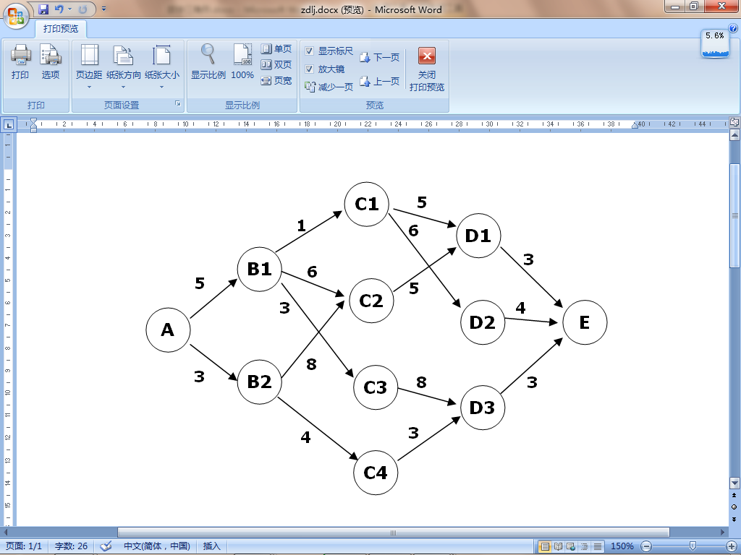
阶段1
阶段2
阶段3
阶段4
阶段5
8
3
9
8
4
0
13
10
11
3
初始阶段
6
目标阶段
规划方向
倒推：设dis[i]表示顶点 i 到顶点n的最短距离

Slide 10
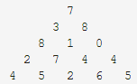
动态规划算法的基本思想
从搜索到动态规划——以数字三角形为例
问题描述：codevs1220
下图给出了一个数字三角形。
从三角形顶部到底部有很多条不同的路径。对于每条路径，把路径上面的数加起来可以得到一个和，你的任务就是找到最大的和。
注意：路径上的每一步只能从一个数走到下一层上和它最近的左边的那个数或者右边的那个数。
每个数的范围[0..100]，行数不超过100。
以下样例输出30。

Slide 11
一个常见的“深搜”式写法：
void dfs(int x,y,sum){//搜索到第x行第y列的最大和保存到sum中
sum+=a[x,y];
if (x==n){
ans=max(ans,sum);//ans表示最后答案
exit;
}
dfs(x+1,y,sum);
dfs(x+1,y+1,sum);
}
调用dfs(1,1,0)，至上而下计算，最后输出ans。
本质上是穷举打擂台，时间复杂度2^n。

Slide 12
一个“描述问题”式的深搜写法：
int opt(int x,y){
if (x==n) opt = a[x][y];
else opt = a[x][y] + max(opt(x+1,y),opt(x+1,y+1));
}
由下至上递归求最大和，答案为opt(1,1)。
其实，这个写法已经离动态规划非常接近了。涉及前面提到的两个重要概念和思想：
opt(x,y) 是对问题的描述，称之为“状态”。
opt(x,y)=a[x][y]+max(opt(x+1,y),opt(x+1,y+1))是对不同状态之间逻辑关系的描述，称之为“状态转移方程”。
时间复杂度依然是2^n，因为有很多的“冗余”计算（重复计算同一个子问题的情况），这种情况可以用“记忆化搜索”来优化。

Slide 13
一个被称为“记忆化搜索”的版本：
int opt(int x,y){
if(f[x][y] != -1) //记忆数组，以空间换时间，-1为初始值
opt = f[x][y]; //直接查表，而不需要再去计算
else if(x == n)
opt = a[x][y];
else{
opt = a[x][y] + max(opt(x+1,y),opt(x+1,y+1));
f[x][y] = opt; //记忆
}
}
体现了动态规划的核心思想：减少同一个子问题的重复计算。
有观点认为：记忆化搜索 = 动态规划。

Slide 14
动态规划解法：定义状态f[i][j]表示从第i行第j列这个数到最后一行的路径上所有数之和的最大值。那么f[i][j]=a[i][j]+max{f[i+1][j],f[i+1][j+1]}，
1≤i≤n,1≤j≤i。即从下向上穷举行i，对于每一行再穷举每一个位置j，每
次利用状态转移方程求最优值。
void doit(){
for(int i = n; i > 0; i--)
for(int j = 1; j <= i; j++)
if(i == n) f[i][j] = a[i][j];
else f[i][j] = a[i][j] + max(f[i+1][j],f[i+1][j+1]);
}
最后输出答案f[1][1]，本质上是递推，没有冗余计算了，时间复杂度n^2。
如果要打印具体的择方案，只要把数组增加一维，记录最优值的来源即可。

Slide 15
动态规划解法：输出具体方案
void doit(){
for(int i = n; i > 0; i--)
for(int j = 1; j <= i; j++)
if(i == n) f[i][j[0] = a[i][j];
else if(f[i+1][j][0] >= f[i+1][j+1][0]){
f[i][j][0] = a[i][j] + f[i+1][j][0];
f[i][j][1] = 0; //由正下方求得
}
else{
f[i][j][0] = a[i][j] + f[i+1][j+1][0];
f[i][j][1] = 1; //由右下方求得
}
}

Slide 16
动态规划解法：另外一种状态表示方法，设f[i][j]表示从左上角走到第i行、第j列这个位置所有数之和的最大值。则状态转移方程为：f[i][j]=a[i][j] + max{f[i-1][j-1],f[i-1][j]}，2≤i≤n，1≤j≤i，边界为：f[1][1] = a[1][1]。但是（容易错），答案就还需要一遍打擂台，求max{f[n][j]}，1≤j≤n。
f[1][1] = a[1][1]；
for(int i = 2; i <= n; i++)
for(int j = 1; j <= i; j++)
if(f[i-1][j-1] > f[i-1][j]) f[i][j] = f[i-1][j-1] + a[i][j];
else f[i][j] = f[i-1][j] + a[i][j]；
int ans = 0；
for(int j = 1; j <= n; j++)
if(f[n][j] > ans) ans = f[n][j]；

Slide 17
举一反三：codevs2193
上面题目加上一个限制条件：要求路径必须经过第n/2行、第n/2列。
思考分析：
还是一样的状态表示，假设f[i][j]表示从第i行、第j列这个数到最后一行的路径上所有数之和的最大值。那么，状态转移方程为：f[i][j]=a[i][j]+max{f[i+1][j],f[i+1][j+1]}
只要在编程实现时，当计算到第n div 2行时，把所有非f[n/2][n/2]的状态值都设置为负无穷大。

Slide 18
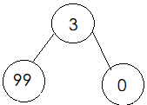
举一反三：codevs2189
还是上面的题目，但是要求路径上的所有数之和模100的最大值。
思考分析：
如果我们还是沿用上面的方法，设计状态、进行状态转移：f[i][j]=(a[i][j]+max{f[i+1][j],f[i+1][j+1]}) % 100
对不对呢？如果不对，你能举出反例吗？
按照这个转移，会取(99+3) % 100 = 2，而实际答案显然应该是取(0+3) % 100 =3。那么如何修改？

Slide 19
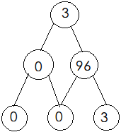
思考分析：
把mod 100 放到里面去，即f[i][j]=max{(a[i][j]+f[i+1][j]) % 100, (a[i][j]+f[i+1][j+1]) % 100}
这样对吗？再给一个例子：
按照以上转移，就会取：0→0→3这条路径上的数，答案为3。而如果取：0→96→3这条路径上的数，更优的答案为99。
所以，还是不对。
其实，这样定义状态根本就不存在“最优子结构”，也就说“当前（最终）的最优状态不一定由之前得到的最优状态转移而来”。

Slide 20
思考分析：
那么，本题就不能使用动态规划了吗？其实，还是可以的，我们需要重新设计状态表示和转移方程。
设f[i][j][k]表示有没有一条路径：从第i行、第j个这个数到最后一行的路径上数之和模100等于k，f[i][j][k]为布尔型数组。
转移方程：f[i][j][(k+a[i][j])%100] = f[i+1][j][,k] or f[i+1][j+1][k] 其中：i<n，j<=i，0<=k<100。
表示：如果左边或右边有一条“% 100=k”的到最后
一行的线路，那么就可以把它转移到这个点的决策。
边界条件：f[n][i][a[n][i]%100]为true，1<=i<=n。
最后统计并输出最大的满足 f[i][j][k]为true的值。

Slide 21
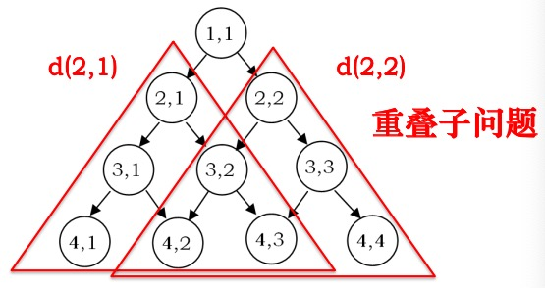
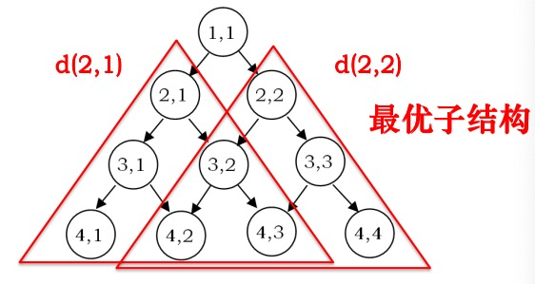
动态规划的性质和应用条件
子问题重叠性质：动态规划算法利
用此性质，对每个子问题只计算一次，
然后将其结果保存起来以便高效重用，
避免冗余计算。比如计算d(2,1)和d(2,
2）时都要计算d(3,2)这个重叠子问题。
最优子结构性质：若问题的最优解
所包含的子问题的解也是最优的，则称该问题具有最优子结构性质（即满足最优化原理）。能用动态规划解决
的求最优解问题，必须满足最优解的
每个局部也都是最优的。比如数字三
角形中观察d(1,1)、d(2,1)、d(2,2），
可以发现每个子问题结果都是最优的。

Slide 22
二、模型1—线性动态规划

Slide 23
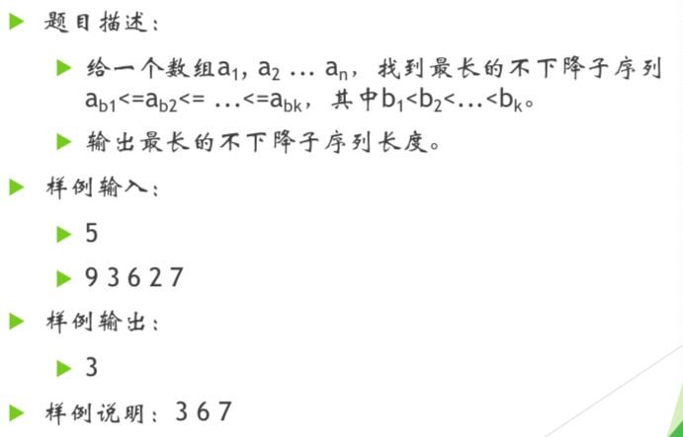
模型1、最长不下降子序列(LIS)

Slide 24
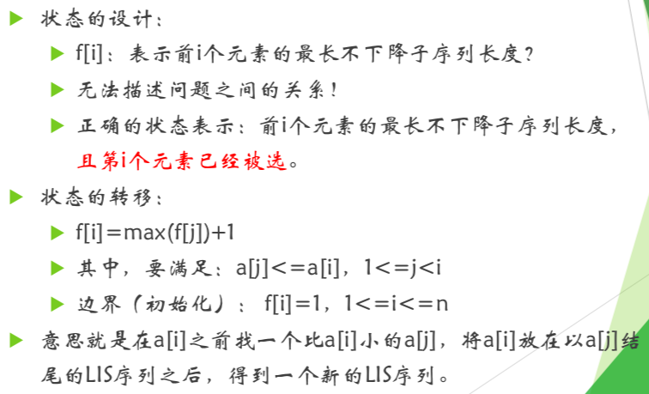
模型1、最长不下降子序列(LIS)

Slide 25
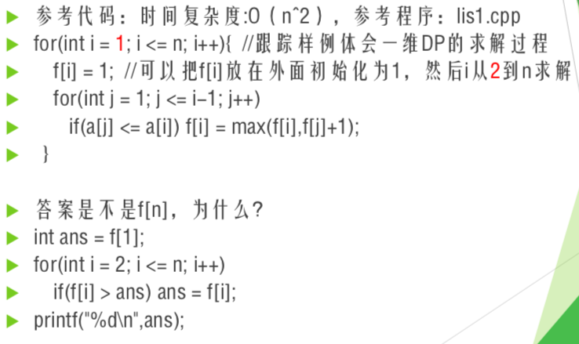
模型1、最长不下降子序列(LIS)

Slide 26
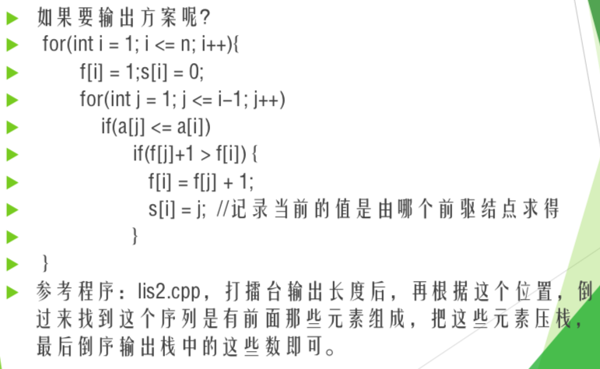
模型1、最长不下降子序列(LIS)

Slide 27
线性动态规划应用举例
讨论1、合唱队形
讨论2、加工小木棒
讨论3、WZK走路

Slide 28
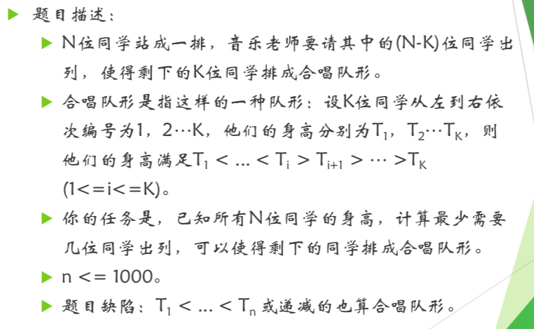
线性动态规划应用举例—合唱队形

Slide 29
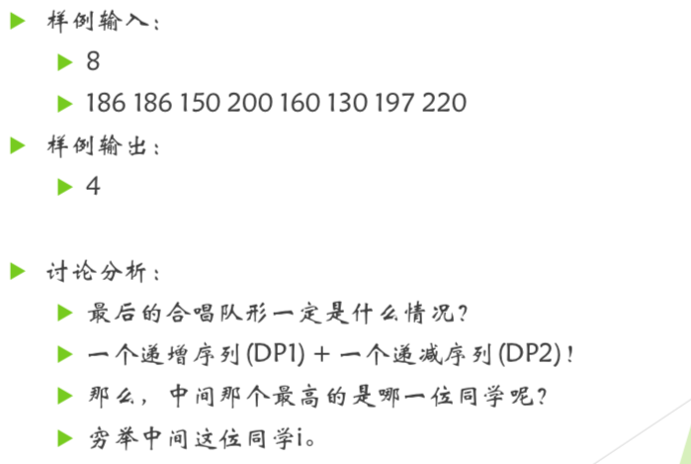
线性动态规划应用举例—合唱队形

Slide 30
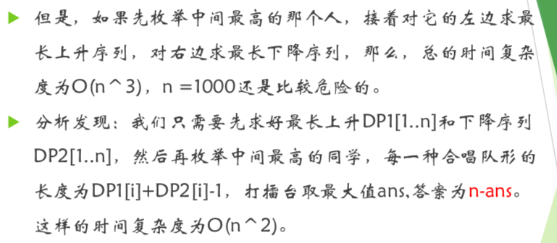
线性动态规划应用举例—合唱队形

Slide 31
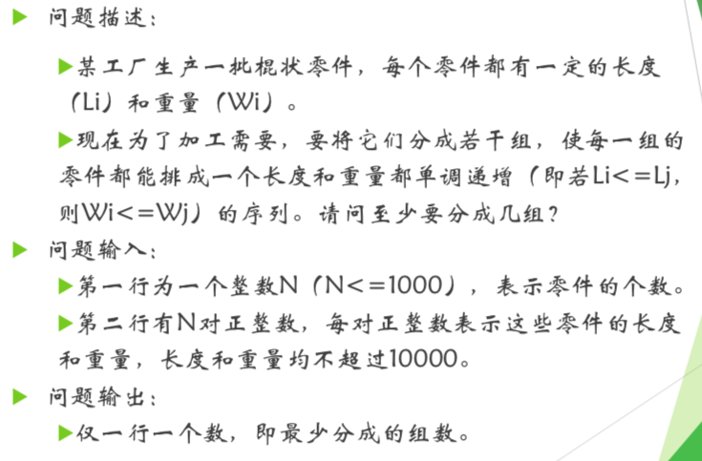
线性动态规划应用举例—加工小木棒

Slide 32
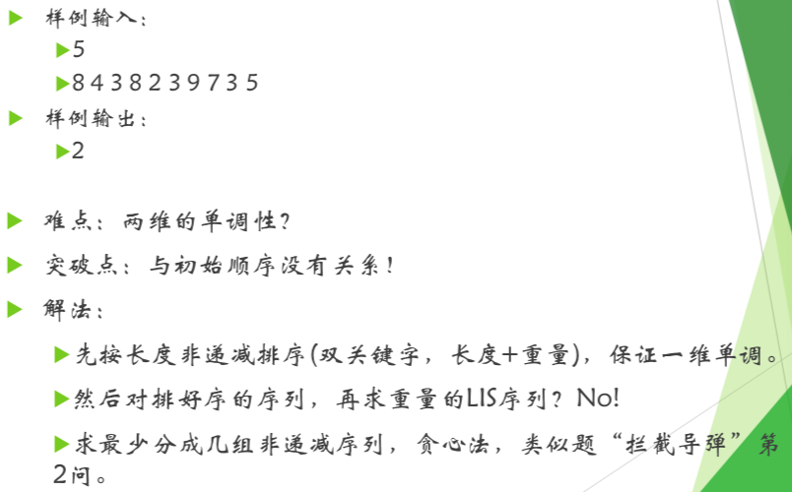
线性动态规划应用举例—加工小木棒

Slide 33
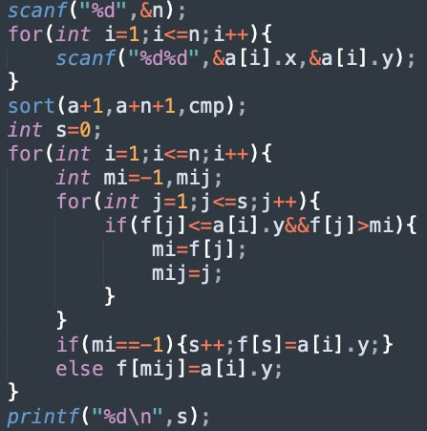
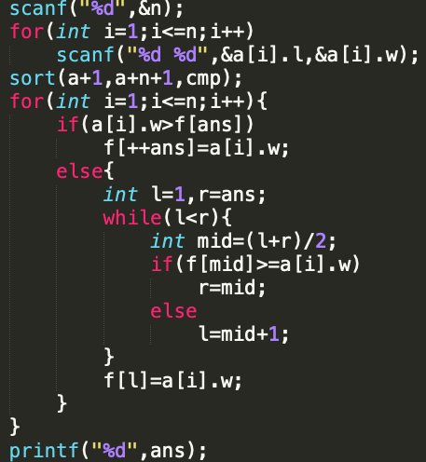
线性动态规划应用举例—加工小木棒
二分优化：选择插在哪一组后面！可以证明：每一组最后一根木头的重量一定是单调递减的。

Slide 34
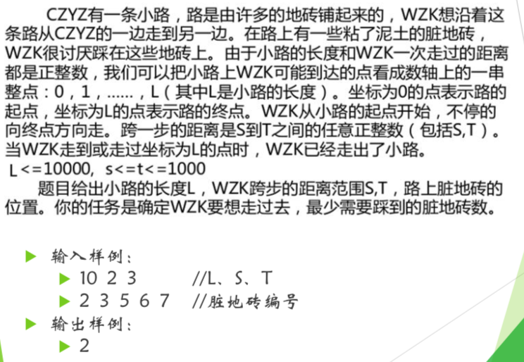
线性动态规划应用举例—WZK走路

Slide 35
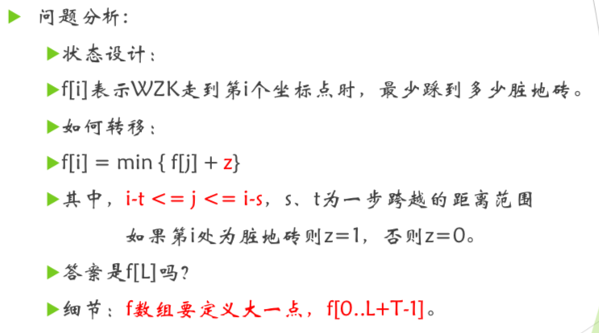
线性动态规划应用举例—WZK走路

Slide 36
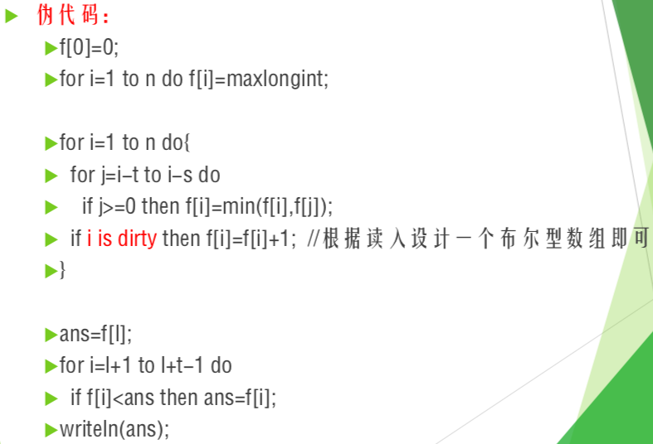
线性动态规划应用举例—WZK走路

Slide 37
线性动态规划应用举例—小结
合唱队形——2次LIS，注意何时穷举，n^3优化到n^2。
加工小木棒——两维的LIS，先排序确定一维再DP，同时考虑到单调性，进一步优化到nlog₂n。
WZK走路—— 状态的表示，f数组要适当开大，输出答案要打擂台。

Slide 38
三、模型2—多维动态规划

Slide 39
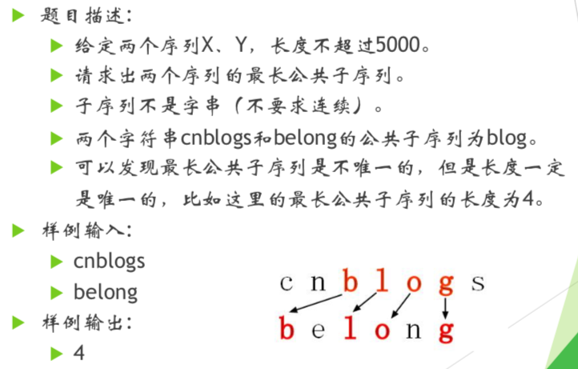
模型2、最长公共子序列(LCS)

Slide 40
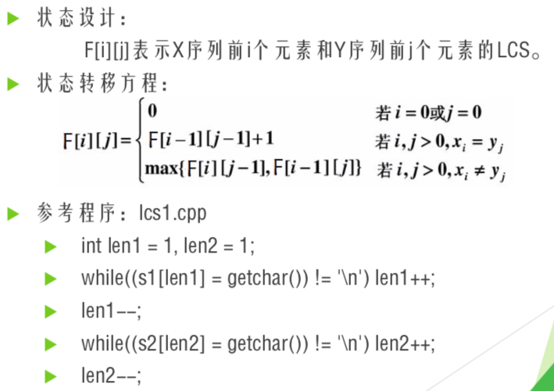
模型2、最长公共子序列(LCS)

Slide 41
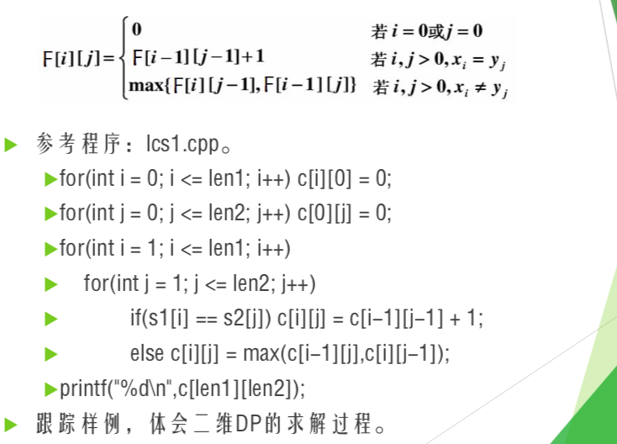
模型2、最长公共子序列(LCS)

Slide 42
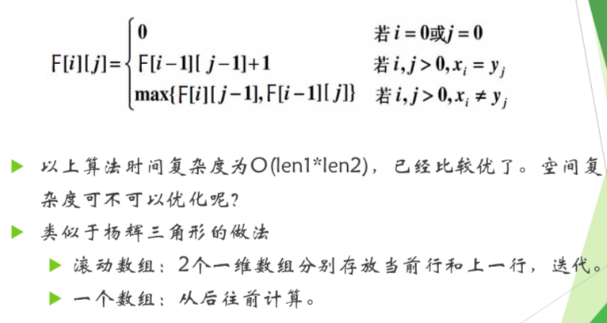
模型2、最长公共子序列(LCS)

Slide 43
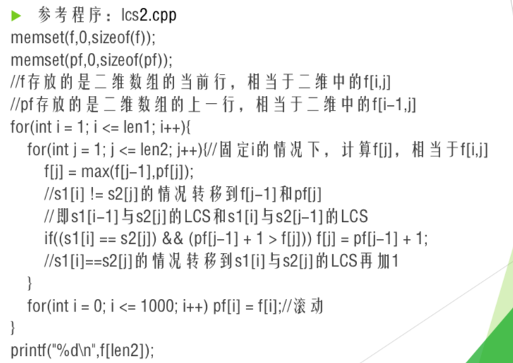
模型2、最长公共子序列(LCS)

Slide 44
多维动态规划应用举例
讨论1、书的复制
讨论2、传纸条
讨论3、乌龟棋

Slide 45
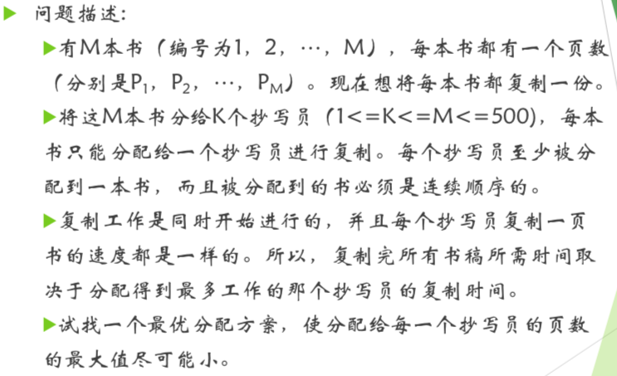
多维动态规划应用举例—书的复制

Slide 46
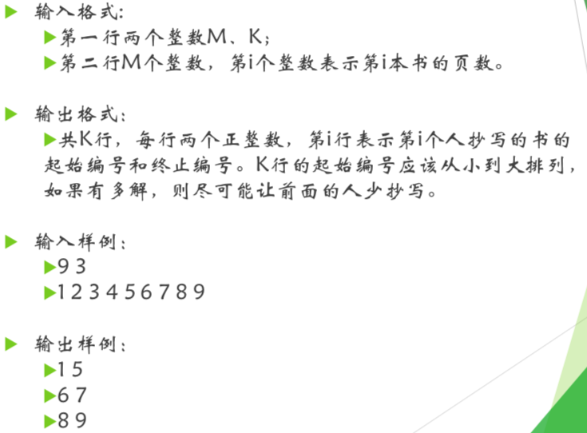
多维动态规划应用举例—书的复制

Slide 47
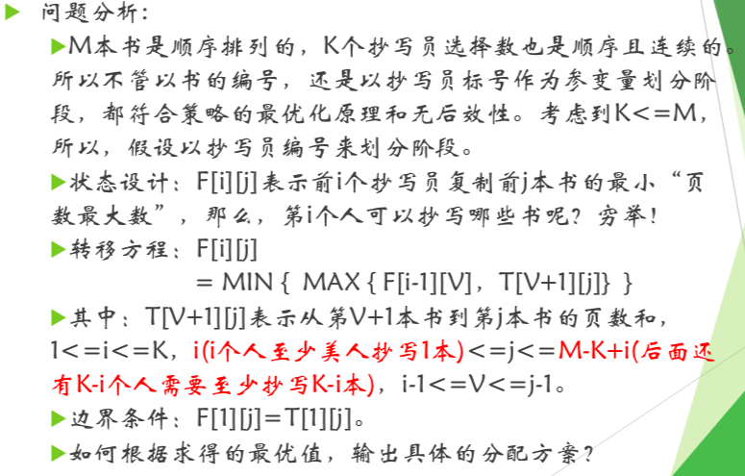
多维动态规划应用举例—书的复制

Slide 48
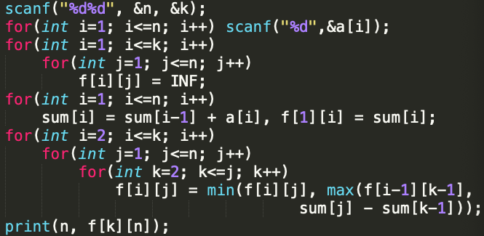
多维动态规划应用举例—书的复制

Slide 49
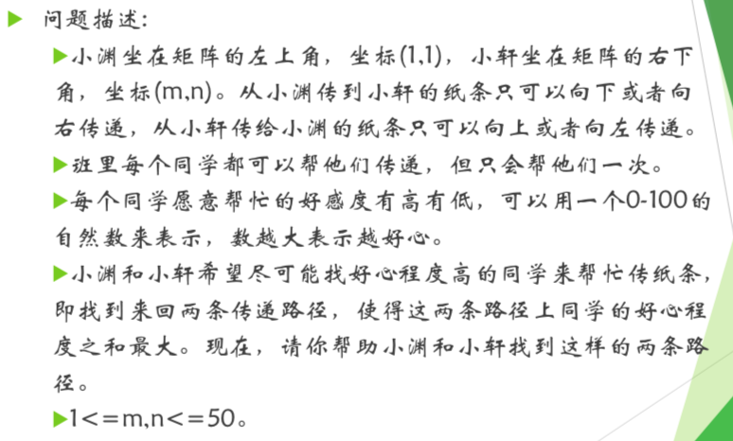
多维动态规划应用举例—传纸条

Slide 50
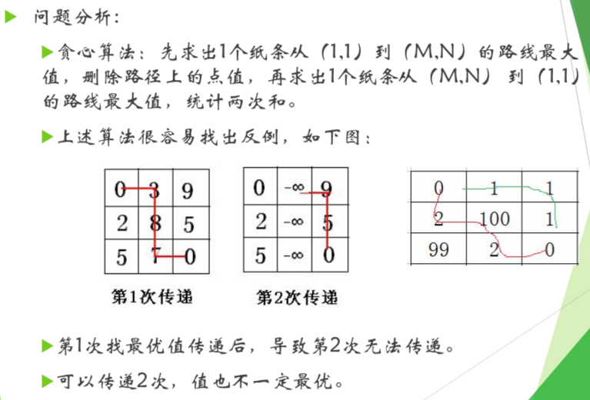
多维动态规划应用举例—书的复制

Slide 51
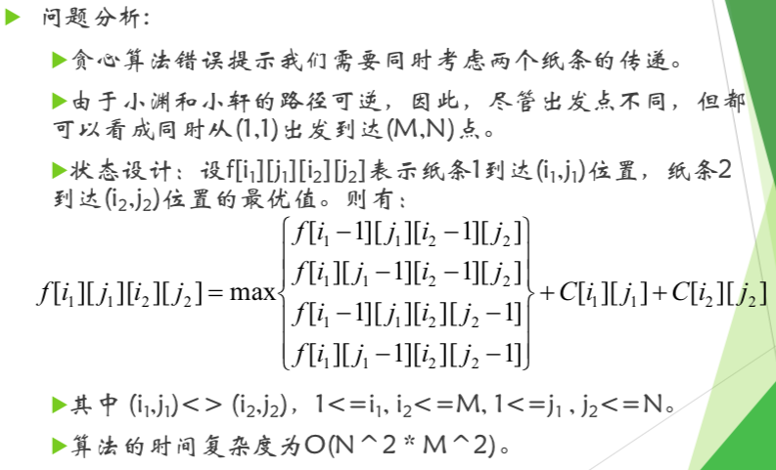
多维动态规划应用举例—书的复制

Slide 52
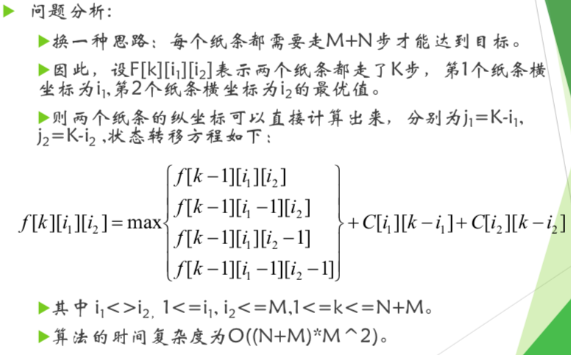
多维动态规划应用举例—书的复制

Slide 53
多维动态规划应用举例—书的复制
for(int k=1;k<c;k++){//c=m+n
t=k+2>m?m:k+2;
for(int i=1;i<=t;i++)
for(int j=i+1;j<=t;j++)
if(i!=j)
f[k][i][j]=max(max(f[k-1][i-1][j],f[k-1][i][j-1]),
max(f[k-1][i][j],f[k-1][i-1][j-1]))
+v[i][k-i+2]+v[j][k-j+2];
}
f[c][m][n]=max(f[c-1][m-1][n],f[c-1][m][n-1]);
printf(“%d\n”,f[c][m][n]);

Slide 54
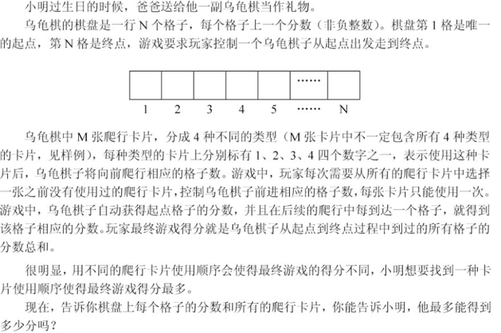
多维动态规划应用举例—乌龟棋

Slide 55
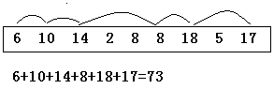
多维动态规划应用举例—乌龟棋
输入：
9 5
6 10 14 2 8 8 18 5 17
1 3 1 2 1
输出：
73
说明：使用卡片的顺序为1 1 3 1 2，如下图:

Slide 56
多维动态规划应用举例—乌龟棋
卡片有四种，每种可以任意选取，因此可以用四维表示卡片的选取的状态，假设最后一步分别取了4种卡片的一种。
设f(a,b,c,d)表示4种卡片分别用过a、b、c、d张时可得的最高分。则：
每种卡片的张数不超过40张，所以复杂度为40^4。

Slide 57
多维动态规划应用举例—乌龟棋
f[0][0][0][0]=a[1];
for(l1=0;l1<=num[1];l1++)//num[i]表示第i种卡片的数量
for(l2=0;l2<=num[2];l2++)
for(l3=0;l3<=num[3];l3++)
for(l4=0;l4<=num[4];l4++){
t=l1+l2*2+l3*3+l4*4+1;
if(l1)f[l1][l2][l3][l4]=max(f[l1][l2][l3][l4],f[l1-1][l2][l3][l4]+a[t]);
if(l2)f[l1][l2][l3][l4]=max(f[l1][l2][l3][l4],f[l1][l2-1][l3][l4]+a[t]);
if(l3)f[l1][l2][l3][l4]=max(f[l1][l2][l3][l4],f[l1][l2][l3-1][l4]+a[t]);
if(l4)f[l1][l2][l3][l4]=max(f[l1][l2][l3][l4],f[l1][l2][l3][l4-1]+a[t]);
}
printf("%d",f[num[1]][num[2]][num[3]][num[4]]);

Slide 58
多维动态规划应用举例—小结
书的复制——两种划分阶段的方法均可。
传纸条——错误的贪心法，4维降3维的优化方法。
乌龟棋——状态的表示和转移。

Slide 59
四、模型 3—01背包及变形

Slide 60
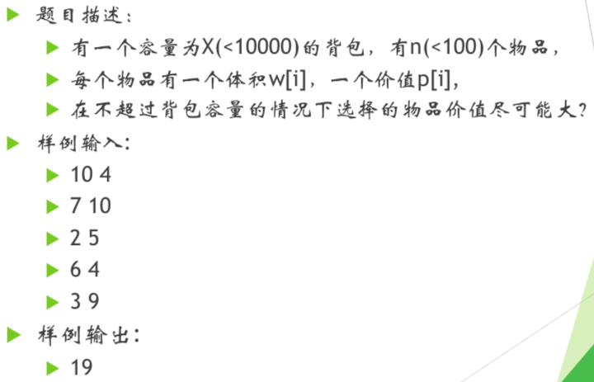
模型3、01背包问题

Slide 61
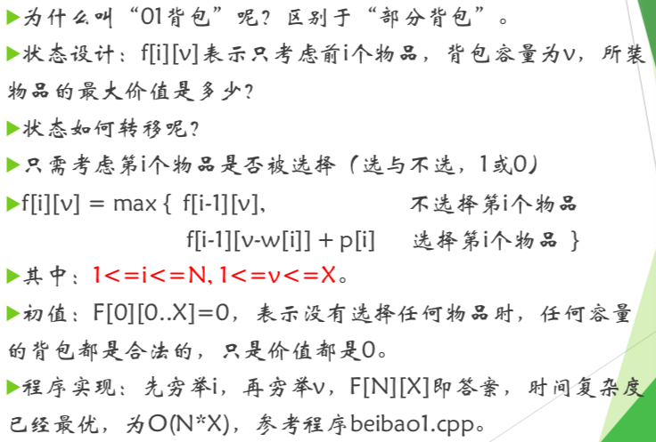
模型3、01背包问题

Slide 62
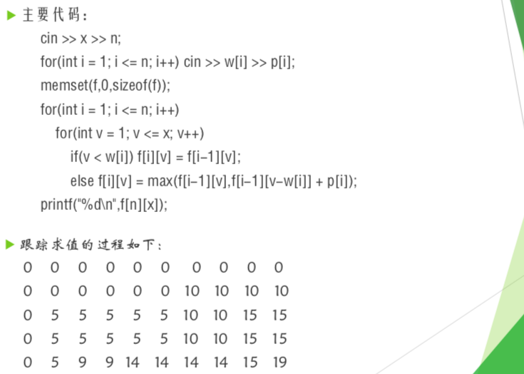
模型3、01背包问题

Slide 63
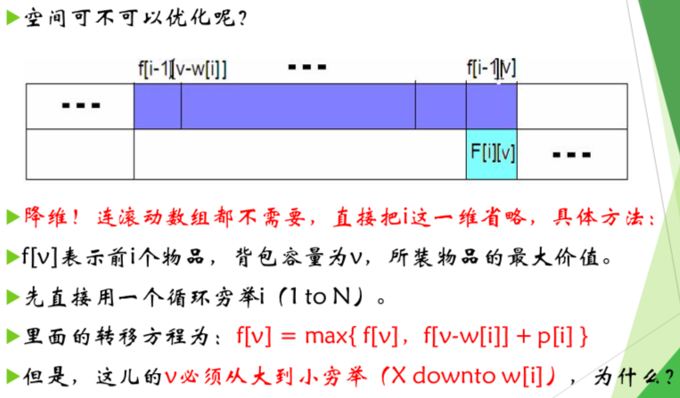
模型3、01背包问题

Slide 64
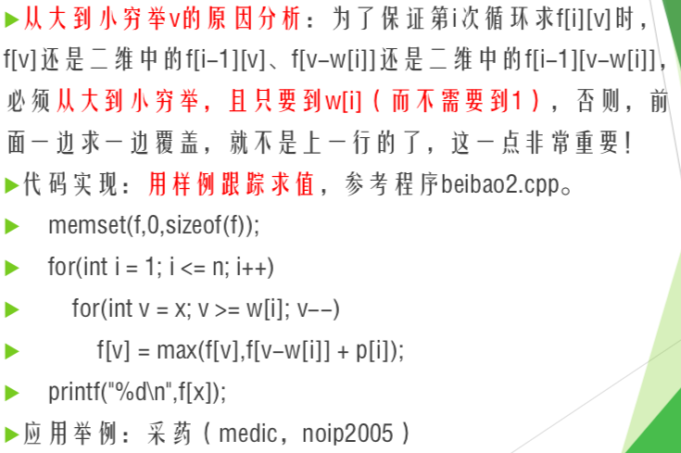
模型3、01背包问题

Slide 65
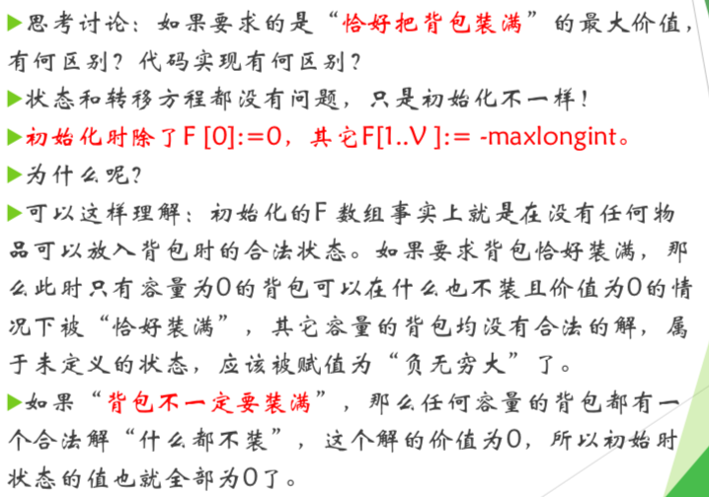
01背包变形1—恰好装满的情况

Slide 66
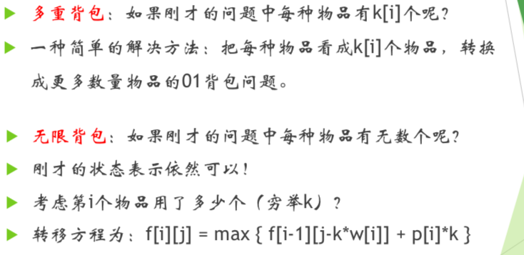
01背包变形2—多重背包/无限背包

Slide 67
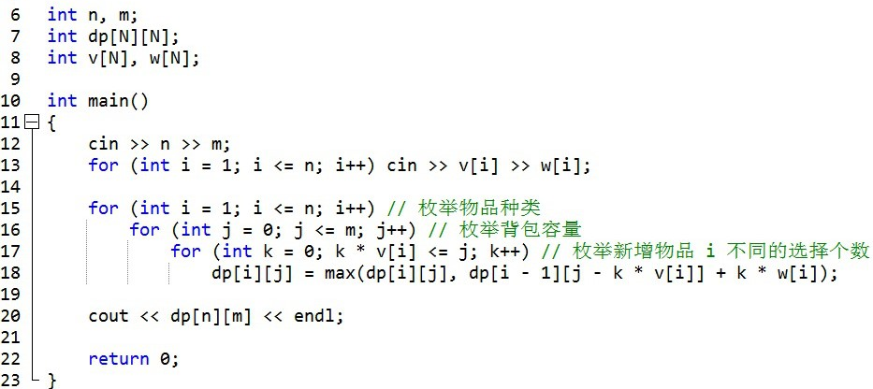
01背包变形2—多重背包/无限背包
无优化的无限背包

Slide 68
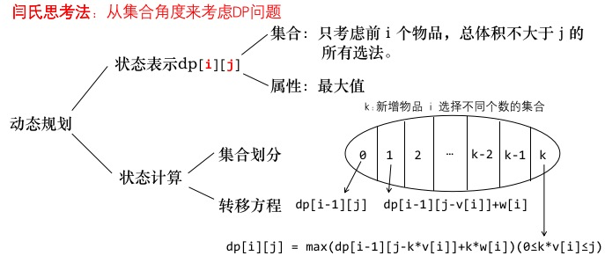
从集合的角度分析背包

Slide 69
从集合的角度分析背包

Slide 70
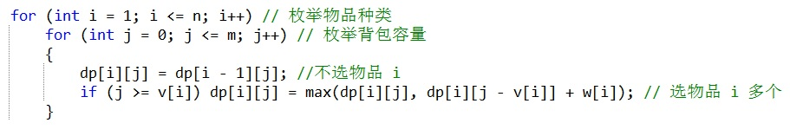
从集合的角度分析背包
无限背包（时间优化）
我们列举一下更新次序的内部关系：
j-v
j
dp[i][j] = max(dp[i-1][j], dp[i-1][j-v]+w, dp[i-1][j-2*v]+2*w, dp[i-1][j-3*v]+3*w, ……)
dp[i][j-v] = max( dp[i-1][j-v], dp[i-1][j-2*v]+w, dp[i-1][j-3*v]+2*w, ……)
由上两式，可以得出如下递推关系：
dp[i][j] = max(dp[i-1][j], dp[i][j-v]+w)
有了上面的关系，那么其实 k 循环就可以不要了，核心代码优化成这样：

Slide 71
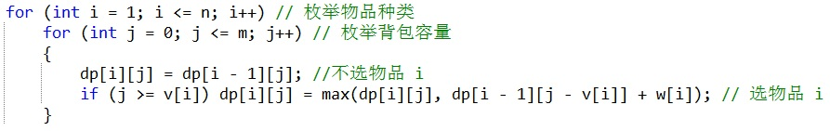
从集合的角度分析背包
无限背包（空间优化）
这个代码和01背包的无优化写法很像！我们对比一下，下面是01背包的核心代码：
两个代码其实只有一句不同（注意下标）！因此，我们很容易进一步想到空间优化。

Slide 72
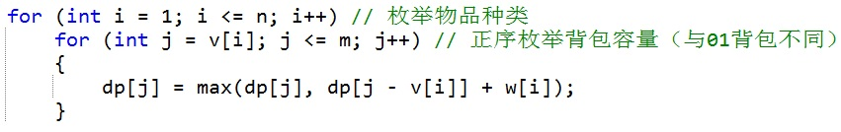
从集合的角度分析背包
无限背包（空间优化）
两个代码其实只有一句不同（注意下标）！因此，我们很容易进一步想到空间优化。
逆序
正序
j-2v
j-v
j
j-2v
j-v
j
dp[j-v]=dp[j-v-v]+w
=dp[j-2v]+w
dp[j]=dp[j-v]+w
dp[j-v]=dp[j-2v]+w
dp[j]=dp[j-v]+w
=dp[j-2v]+2w
物品 i 在 dp 数组上的转移会产生累积，最终可以选择多个。

Slide 73
0/1背包问题应用举例
讨论1——猪猪储蓄罐
讨论2——增肥计划

Slide 74
0/1背包问题—猪猪储蓄罐
问题描述（piggy）：
出于好贵的房价， 小Y和他的MM决定存钱。
但是小Y花钱如流水，所以也存不出什么钱。
但是，他们决定从最小最小的零钱开始存，这个很容易下定决心。
而小Y为了不让自己乱用钱，决定用那种不砸破拿不出钱的猪猪储蓄罐。
但是问题随之出现了，在砸碎储蓄罐之前，小Y还是不能知道自己到底有多少钱。
出于小小的好奇心和成就感，小Y请你帮他计算他储蓄罐里最少有多少钱！
只要知道最少就好了，让它可以知道离渺茫的房子还差多少钱。
输入格式：
第一行包含两个整数E和F（1<=E<=F<=10000），表示空的猪猪储蓄罐的重量和存满了钱的重量。
接下来一行一个整数N（1<=N<=500），表示有N中硬币。
再接下来N行数据，每行两个整数P，W(1<=P<=50000, 1<=W<=10000)，P表示每种硬币的价值，W是每种硬币的重量。

Slide 75
0/1背包问题—猪猪储蓄罐
输出格式：
输出重量F的最小价格，如果能则输出一行字符串” The minimum amount of money in the piggy-bank is X”，X是最小的价值，否则输出"This is impossible."。
输入样例：
10 110
2
1 1
30 50
输出样例：
The minimum amount of money in the piggy-bank is 60.

Slide 76
0/1背包问题—猪猪储蓄罐
问题分析：
01无限背包。

Slide 77
0/1背包问题—增肥计划
问题描述（plan）：
SYF同学是我等OI后生的偶像，因为他是CZYZ第一位清华领军人物。
由于不爱运动、更不爱吃，长的像竹竿，身高180+，体重100-。
不过，现在的他意思到这个问题的严重性了，因为据说北京的风很大，......你懂得！
现在他想充分利用上大学前的暑假增肥！
这个好办，因为，CZYZ有的是胖子，而且还是搞OI的，比如WZK、ZC等。
他们给他制定了增肥计划，提供了学校超市里的n种卡路里很高的食物清单，让他多吃。但是，SYF是个好小孩，他从不浪费钱，现在他的暑假零花钱只有m分钱。
现在，就请你帮他计算一下，如何花费在m分钱内获得最多的卡路里。
输入格式：
第一行两个整数n和m，n≤100，m≤100000，表示大家提供了n种备选食物，SYF一共有m分钱。
接下来n行，每行三个整数w[i],s[i],t[i]，表示学校超市里这些食物的卡路里、个数和价格。1≤w[i],t[i]≤1000000，1≤s[i]≤500。

Slide 78
0/1背包问题—增肥计划
输出格式：
输出一行一个数，表示SYF花费在m分钱所能获得最多的卡路里。
输入样例：
5 10
10 2 6
5 1 9
6 1 6
9 1 6
5 1 9
输出样例：
10

Slide 79
0/1背包问题—增肥计划
问题分析：
多重背包：转换成01背包，二进制拆分优化的log级别。

Slide 80
五、模型4—区间动态规划

Slide 81
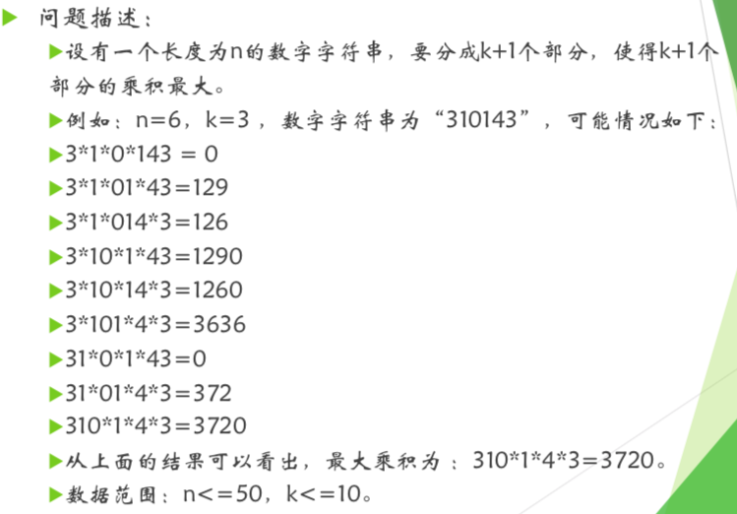
模型4、区间DP—乘积最大

Slide 82
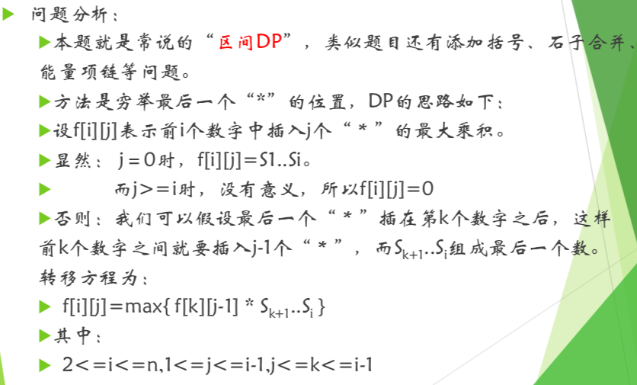
例4、区间DP——乘积最大

Slide 83

例4、区间DP——乘积最大

Slide 84

例4、区间DP——乘积最大

Slide 85

例4、区间DP——乘积最大

Slide 86
区间DP应用举例
讨论1——添加括号
讨论2——石子合并

Slide 87

区间DP应用举例—添加括号

Slide 88

区间DP应用举例—添加括号

Slide 89

区间DP应用举例—添加括号

Slide 90
区间DP应用举例—石子合并
在一园形操场四周摆放N堆石子(N≤100)，现要将石子有次序地合并成一堆。规定每次只能选相临的两堆合并成一堆，并将新的一堆的石子数，记为该次合并的得分。编一程序读入堆数N及每堆石子数(≤20)。
(1)选择一种合并石子的方案，使得做N-1次合并，得分的总和最少；
(2)选择一种合并石子的方案，使得做N-1次合并，得分的总和最大。
输入数据：第一行为石子堆数N；第二行为每堆石子数，每两个数之间用一空格分隔。
输出数据：从第1至第N行为得分最小的合并方案。

Slide 91

区间DP应用举例—石子合并

Slide 92
区间DP应用举例—石子合并
N=5 石子数分别为3 4 6 5 4 2。
用贪心法的合并过程如下： 第一次 3 4 6 5 4 2得分5 第二次 5 4 6 5 4得分9 第三次 9 6 5 4得分9 第四次 9 6 9得分15 第五次 15 9得分24 第六次24 总分：62 | 更好的方案： 第一次3 4 6 5 4 2得分7 第二次7 6 5 4 2得分13 第三次13 5 4 2得分6 第四次13 5 6得分11 第五次 13 11得分24 第六次24 总分：61
显然，贪心法是错误的。

Slide 93
区间DP应用举例—石子合并
设data[i][j]表示将从第i堆石子到第j堆石子的总和。
用fmin[i][j]表示将从第i堆石子到第j堆石子合并的最小得分，那么：
fmin[i][j] = min(fmin[i][k]+fmin[k+1][j]+data[i][j] (i<k<j)
fmin[i][i] = 0
时间复杂度为O(n³)。
如何处理“圈”呢？

Slide 94
区间DP应用举例—石子合并
方法1：“剪圈为线”，枚举每次被剪的位置，因此要做N次，时间复杂度为O(N⁴)。
方法2：采用循环队列的形式，见下图：
其中，第N+1到2N-1堆石子就是1～N-1堆石子。这样求出F[1,N]，F[2,N+1]，…，F[N,2N-1]就是所有的可能性，比较一下求出最大值即可，时间复杂度为O(8N³)。
1
2
N
N+1
N+2
2N-1
F[1,N]
F[2,N+1]
F[3,N+2]
F[N,2N-1]

Slide 95
区间DP应用举例—石子合并
int getMinval(int a[],int n){
for(int i=0;i<n;i++) dp[i][i] = 0;
for(int v=1;v<n;v++){
for(int i=0;i<n-v;i++){
int j = i+v;
dp[i][j] = INF;
int tmp = sum[j] - (i > 0 ? sum[i-1]:0);
for(int k=i;k<j;k++)
dp[i][j] = min(dp[i][j],dp[i][k]+dp[k+1][j]+tmp);
}
}
return dp[0][n-1];
}

Slide 96
提问交流

